Slide 1
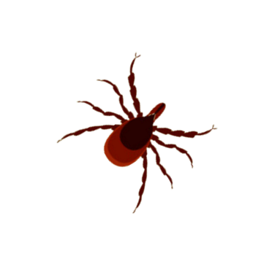


De Teek
Kennisquiz

Slide 2
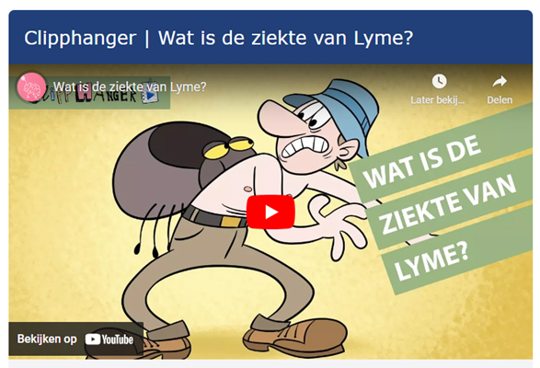


Een teek? Pak ‘m beet !!
Video RIVM: Teken en lyme.
Clipphanger: Wat is de ziekte van Lyme?

Slide 3


Juist of onjuist ?
“Een teek is zo groot als een euromunt”.

Slide 4
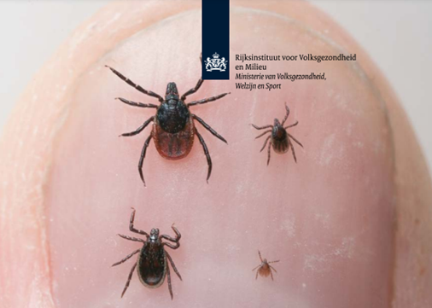
Onjuist !
Een teek is zo klein:
Bron: RIVM

Slide 5
Juist of onjuist ?
“Een teek leeft van het bloed van de mens.”

Slide 6
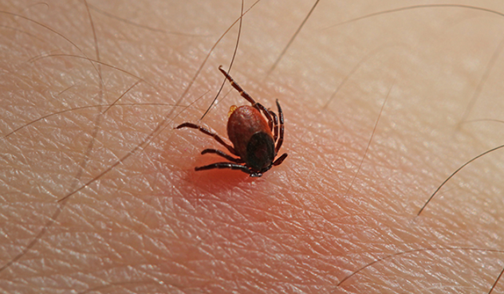
Juist !
Een teek leeft van bloed. Dat kan van dieren zijn maar
ook van de mens. Door het bijten in de huid zuigt de teek zich vol met jouw bloed, waardoor de teek kan overleven.
Bron: RIVM

Slide 7
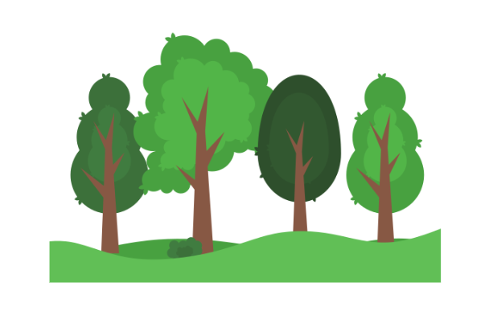
Juist of onjuist ?
“Een teek leeft alleen in het bos.”

Slide 8
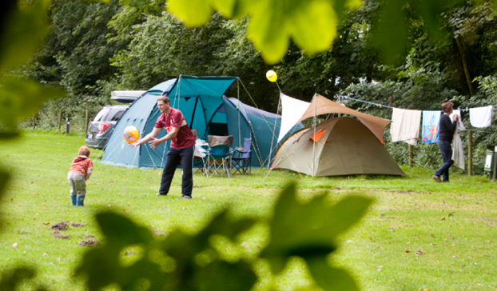
Onjuist !
Teken leven vooral in het bos.
Maar óók in duinen, parken en in je eigen tuin.
Bron: RIVM

Slide 9
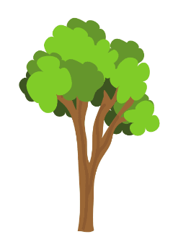
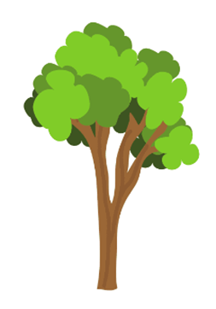
Juist of onjuist ?
“Teken springen of vallen uit de bomen.”

Slide 10
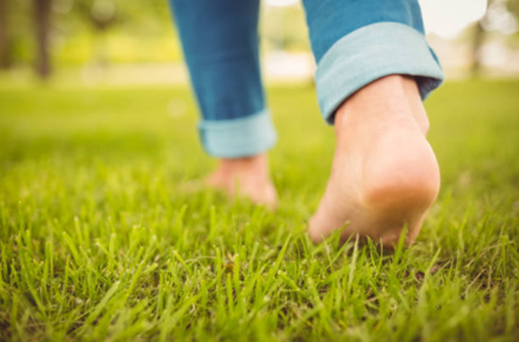
Onjuist !
Teken klimmen vanuit het hoge gras of vanaf de
grond op je huid wanneer je hierover loopt, zit of ligt.

Slide 11
Juist of onjuist ?
“Van een tekenbeet kun je ziek worden.”

Slide 12
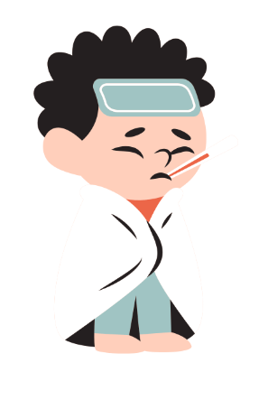

Juist !
Van een tekenbeet kun je ziek worden.
De teek kan jou besmetten met de ziekte van Lyme.
Teken in het buitenland kunnen jou ook besmetten met andere ziektes.

Slide 13
Juist of onjuist ?
“Teken kunnen overal op het lichaam bijten.”

Slide 14
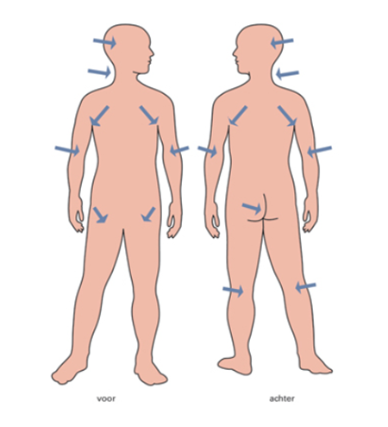
Juist !
Teken kunnen overal op het lichaam bijten.
Bij voorkeur verstoppen ze zich op warme plekjes zoals tussen je benen, aan de achterkant van jouw knieën, onder jouw armen, tussen je billen en bij je haar.
Bron: RIVM

Slide 15
Juist of onjuist ?
“Na het buitenspelen in de natuur moet ik mijzelf controleren op teken.”

Slide 16
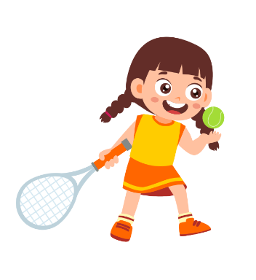
Juist !
Na het buitenspelen in de natuur moet ik mijzelf altijd controleren op teken of iemand vragen dat voor me te doen.

Slide 17
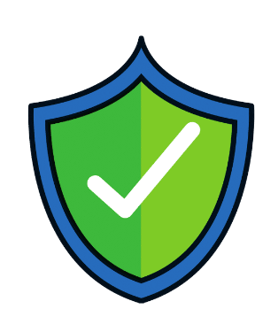
Juist of onjuist ?
“Ik kan mij beschermen tegen een beet van een teek.”

Slide 18
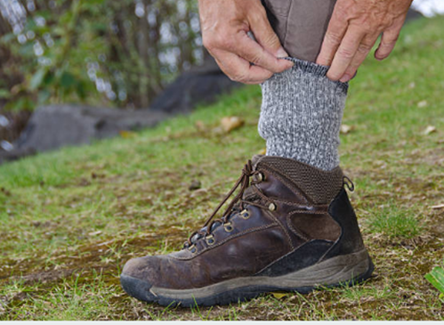
Juist !
Ik kan mij beschermen door:
Een lange broek te dragen en broek in sokken te doen.
Een zalf of spray te gebruiken met DEET.

Slide 19
Juist of onjuist ?
“Als ik ben gebeten door een teek moet ik deze zo snel mogelijk verwijderen.”

Slide 20
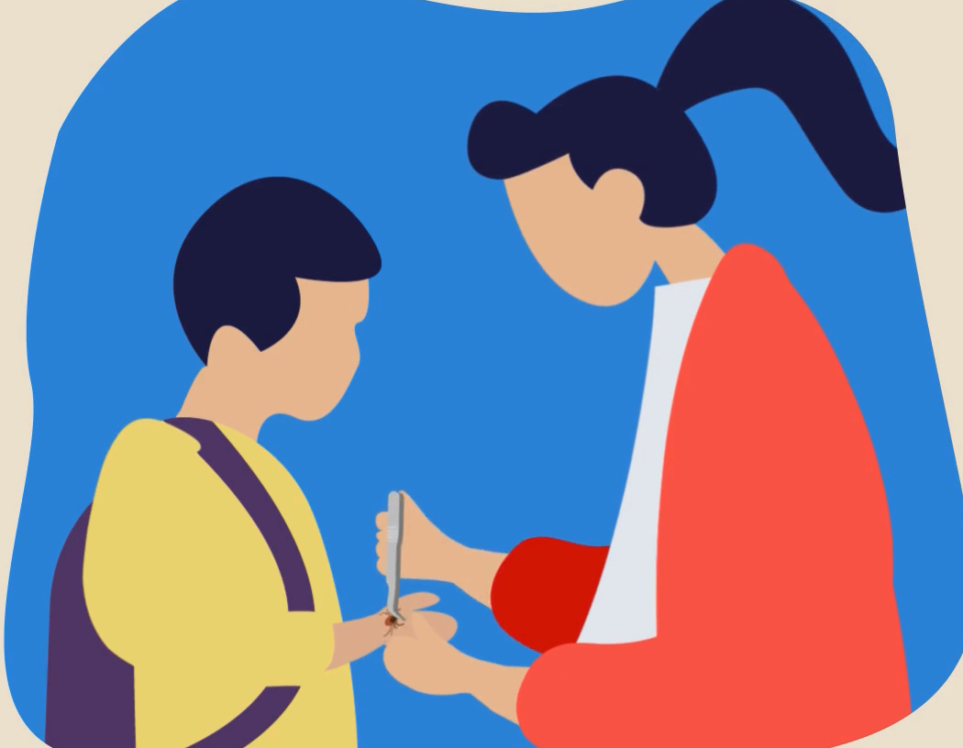
Juist !
Als je bent gebeten door een teek moet je deze zo snel mogelijk verwijderen.
Vraag je ouders of leraar om hulp.

Slide 21
Juist of onjuist ?
“Het verwijderen van een teek lukt als beste met mijn vingers.”

Slide 22
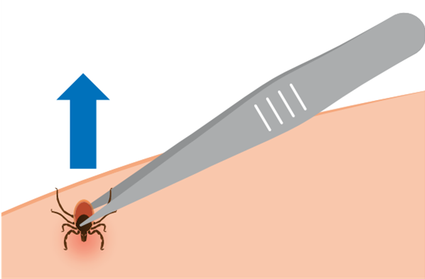
Onjuist !
Een teek is het makkelijkst te verwijderen met een
pincet of tekentang.
Bron: RIVM

Slide 23
Juist of onjuist ?
“De ziekte van Lyme kan ik onder andere herkennen aan een rode ring of rode plek op mijn huid.”

Slide 24
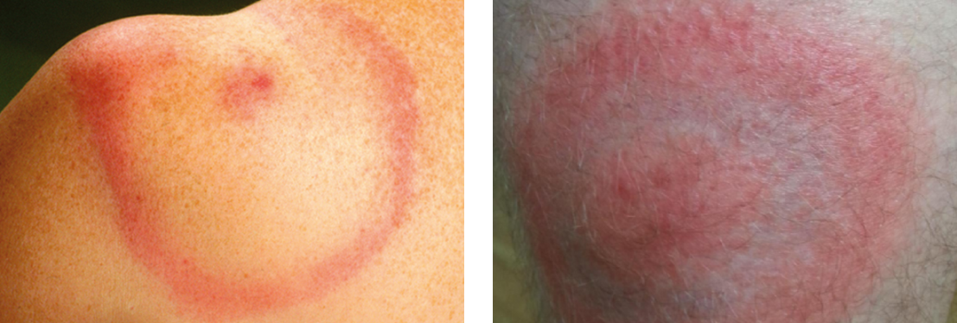
Juist !
De ziekte van Lyme kan je onder andere herkennen aan een rode ring of rode plek op je huid rond de plaats waar de teek heeft gebeten.
Bron: RIVM

Slide 25
Juist of onjuist ?
“Na een tekenbeet moet ik mijzelf 1 week in de gaten houden op koorts, (spier)pijn en kringen of vlekken op de huid.”

Slide 26
Onjuist !
Na een tekenbeet moet ik mijzelf 3 maanden in de gaten houden op koorts, (spier)pijn en kringen of vlekken op de huid.
Bron: RIVM

Slide 27
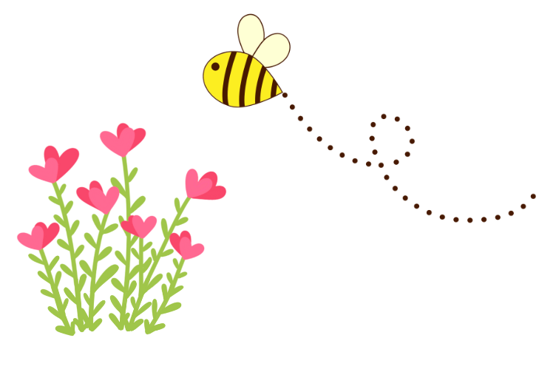
Juist of onjuist ?
“Teken zijn alleen actief in de lente.”

Slide 28
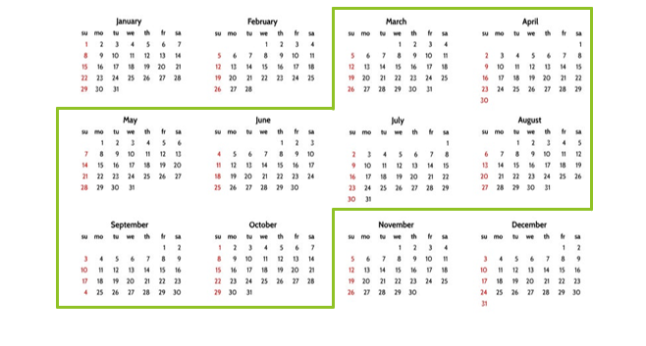
Onjuist !
Teken zijn actief van maart tot en met oktober.

Slide 29
Einde
Goed gedaan!
Nu weet jij alles over de teek.
Bron: RIVM

Slide 30

www.tekenweetjes.nl
Met dank aan de landelijke GGD-werkgroep Tekenbeten

